Slide 1
Chào mừng thầy cô và các em đến với môn Tiếng Việt

Slide 2
Tiết 4
Nói và nghe

Slide 3
NÓI VỀ QUÊ HƯƠNG, ĐẤT NƯỚC EM
1. Cùng bạn trao đổi về những điều thú vị ở quê hương em hoặc nơi em sống.
G: - Quê hương em hoặc nơi em sống có điều gì thú vị? (cảnh vật, hoạt động, những sản phẩm đặc biệt,...
- Em có tình cảm như thế nào với nơi đó?

Slide 4
2. Nói những điều em biết thêm về quê hương, đất nước qua trao đổi với bạn ở bài tập 1.

Slide 5
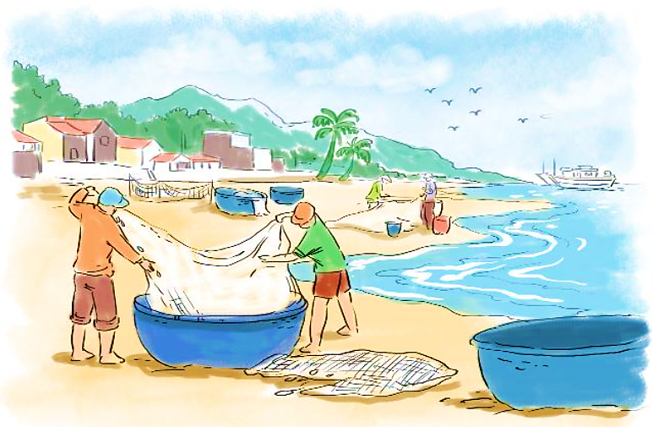
Kể cho người thân những điều em thấy thú vị về quê hương, đất nước

